Slide 1
scanf

Slide 2
Scanf란
Scanf -> (“%d” , &number); 형식으로 사용
정수형 = %d, 실수형 = %f, 문자 한 개 = %c, 문자열 = %s
사용자가 키보드로 입력을 하면 변수에 저장하고 printf() 함수를
통해 변수를 출력하면 입력한 값이 화면에 출력된다.
이때 &를 꼭 붙여줘야 함 & = (주소를 의미)

Slide 3
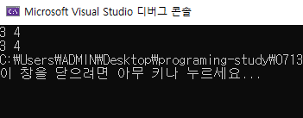
숫자 2개 출력하기

Slide 4
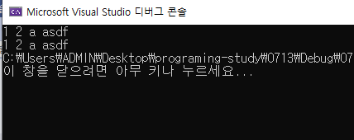
숫자, 문자, 문자열 출력하기

Slide 5
연산자
산술 -> +덧셈, -뺄셈, *곱셈, /몫, %나머지
증감 -> ++, --
관계 -> <, >, ==(같다), !=(다르다), <=, >=
논리 -> &&, ||

Slide 6
문제
변수를 생성하고 입력받은 수를 이용해 사칙연산 식을 만들어보세요

Slide 7
다음시간
If, else if, else 구문

